Slide 1
Struktura organizacyjna – organizowanie działalności dydaktycznej

Slide 2
Ogólny schemat organizacyjny uczelni

Slide 3
Schemat organizacyjny Instytutu

Slide 4
WYDZIAŁ
Wydział jest jednostką organizacyjną zapewniającą współdziałanie równoprawnych instytutów, utworzoną w celu organizacji, prowadzenia i koordynacji procesu kształcenia na kierunkach studiów przyporządkowa-nych do dyscyplin albo dyscyplin wiodących stanowiących dyscypliny właściwe instytutom.
Kierunki studiów są kierunkami przypisanymi do wydziału.
Pracami wydziału kieruje dziekan wydziału przy pomocy rady dydaktycznej wydziału.
W działalności dydaktycznej wydziału, w zależności od potrzeb, biorą także udział pracownicy innych instytutów i jednostek organizacyjnych Uczelni.

Slide 5
WYDZIAŁ - tworzenie
Rektor, po zasięgnięciu opinii senatu i rady uczelni, tworzy albo likwiduje wydział, określając instytuty prowadzące dyscypliny nauki, których pracownicy uczestniczą w działalności dydaktycznej wydziału.

Slide 6
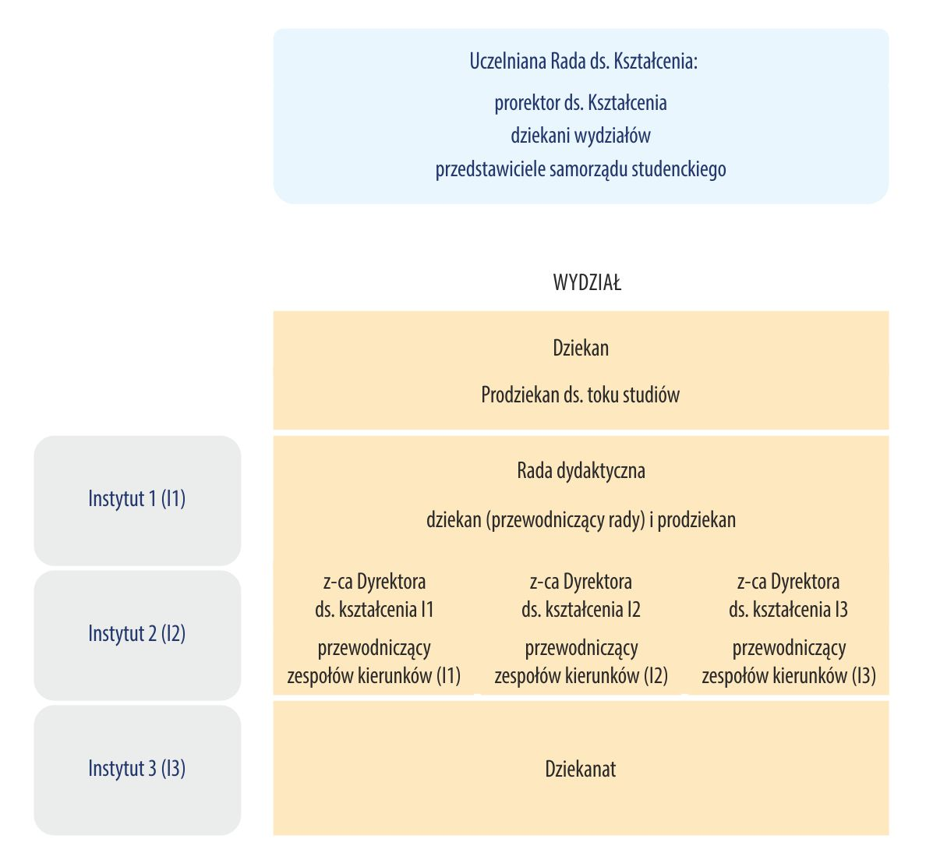
Schemat organizacyjny wydziału

Slide 7
WYDZIAŁ – podstawowe zadania
Organizacja i prowadzenie procesu kształcenia na kierunkach przypisanych do wydziału, w tym współpraca z instytutami tworzącymi wydział w zakresie i na zasadach określonych przez senat i rektora.
Inicjowanie i prowadzenie postępowań w sprawach związanych z powoływaniem nowych kierunków oraz modyfikacją programów kształcenia na istniejących kierunkach.

Slide 8
DZIEKAN WYDZIAŁU
Dziekan kieruje działalnością wydziału i reprezentuje go na zewnątrz.
Funkcja dziekana wydziału jest funkcją kierowniczą w uczelni określoną przez statut (art. 34 ust. 1 pkt 6 ustawy PSWN).
Bezpośrednim przełożonym dziekana jest prorektor ds. kształcenia.

Slide 9
DZIEKAN WYDZIAŁU - powołanie
Rektor powołuje osoby do pełnienia funkcji dziekana wydziału (art. 23 ust. 2 pkt 6 ustawy PSWN).
Dziekan wydziału jest powoływany na podstawie wyników jawnego konkursu; obligatoryjnym elementem zgłoszenia konkursowego jest strategia rozwoju wydziału.
Do konkursu na stanowisko dziekana mogą przystąpić nauczyciele akademiccy ze stopniem co najmniej doktora

Slide 10
DZIEKAN WYDZIAŁU - zatrudnienie
Osoba zatrudniana na stanowisku dziekana jest zatrudniona jako nauczyciel akademicki.
Kadencja dziekana wydziału trwa 4 lata i zaczyna się w dniu 1 stycznia roku następującego po roku rozpoczęcia kadencji rektora.
Brak ograniczenia co do liczby kadencji.
Działalność dziekana wydziału podlega ocenie przez rektora po dwóch latach od powołania (na podstawie raportu cząstkowego z realizacji strategii rozwoju wydziału) oraz po 4 latach od powołania (na podstawie raportu końcowego z realizacji strategii rozwoju wydziału).

Slide 11
RADA DYDAKTYCZNA WYDZIAŁU
Rada dydaktyczna wydziału pełni funkcję opiniodawczą i wspiera dziekana w zakresie wykonywania podstawowych zadań wydziału. Kadencja rady trwa 4 lata i zaczyna się w dniu 1 stycznia roku następującego po roku rozpoczęcia kadencji rektora.
W skład rady dydaktycznej wydziału wchodzą:
dziekan wydziału jako przewodniczący,
prodziekan ds. toku studiów,
z-cy dyrektorów ds. kształcenia instytutów tworzących wydział,
przewodniczący zespołów kierunków z poszczególnych instytutów,
przedstawiciele studentów desygnowani przez wydziałową radę samorządu studentów.

Slide 12
PRODZIEKAN ds. toku studiów
Rektor na wniosek dziekana i w uzgodnieniu z samorządem studentów powołuje prodziekana wydziału ds. toku studiów.
Prodziekan jest organem uczelni o kompetencji szczególnej właściwym w sprawach studenckich związanych z tokiem studiów i statut upoważnia go do wydawania decyzji administracyjnych w tych sprawach.

Slide 13
Struktura organizacyjna – koordynowanie działalności dydaktycznej

Slide 14
Zespół kierunku
Dla każdego z kierunków przyporządkowanych do dyscypliny albo dyscypliny wiodącej stanowiącej dyscyplinę właściwą instytutowi utworzony zostanie „zespół kierunku”.
Zespół kierunku ma charakter zespołu funkcjonalnego, powołanego do merytorycznego monitoringu funkcjonowania danego kierunku studiów.
Przewodniczącego zespołu powołuje dziekan, na podstawie propozycji zastępcy dyrektora instytutu ds. dydaktycznych.

Slide 15
Zespół kierunku - struktura
Zespół kierunku liczy 5-10 osób.
Przewodniczący zespołu kierunku proponuje skład zespołu, uwzględniając w nim przedstawicieli głównych kierunków badań naukowych, w oparciu o które prowadzone jest kształcenie na określonym kierunku studiów, uzgadniając kandydatury z dyrektorem instytutu (jego zastępcą ds. dydaktycznych) i przedstawiając dziekanowi wydziału celem powołania.
Udział w pracach zespołu jest obowiązkiem organizacyjnym pracownika.
Zespół powoływany jest na okres kadencji władz wydziału.

Slide 16
Przydział zadań dydaktycznych
Przydział zajęć dydaktycznych pracownikom instytutu dokonywany jest -zgodnie z wnioskiem dziekana- przez dyrektora instytutu, który czuwa nad zgodnością przydziału godzin z wymiarem czasu pracy określonym w regulaminie pracy (art. 127 ust. 4 ustawy PSWN).
Dyrektor, w uzasadnionych przypadkach, w szczególności związanych z możliwością naruszenia regulaminu pracy, może niezrealizować wniosku dziekana niezwłocznie informując go o tym, wskazując przyczyny i propozycje ewentualnych zmian w przydziale
Ewentualne spory w sprawach przydziału zajęć rozstrzyga prorektor ds. kształcenia.

Slide 17
Uczelniana rada ds. kształcenia
Uczelniana rada ds. kształcenia jest organem opiniodawczo-doradczym prorektora ds. Kształcenia.
Główne zadanie ➔ merytoryczna ocena wniosków dziekana, kierowanych do prorektora ds. kształcenia, dotyczących –
a) utworzenia nowego bądź likwidacji istniejącego kierunku studiów,
b) zatwierdzenia programu studiów bądź istotnych zmian w programie obowiązującym,
c) ustalenia limitów przyjęć na poszczególne kierunki studiów, terminów i zasad prowadzenia rekrutacji,
e) ustalenia ogólnych wymagań minimalnych, jakim powinny odpowiadać prace dyplomowe.

Slide 18
Uczelniana rada ds. kształcenia - skład
W skład uczelnianej rady ds. kształcenia wchodzą:
prorektor ds. kształcenia jako jej przewodniczący,
dziekani wydziałów,
przedstawiciele samorządu studenckiego.

Slide 19
Sprawy studenckie

Slide 20
Samorząd studentów
W Uniwersytecie Szczecińskim działa Samorząd Studentów, na zasadach określonych przepisami ustawy PSWN i realizując zadania określone ustawą.
Organami samorządu są Uczelniana Rada Samorządu Studenckiego jako organ uchwałodawczy i opiniodawczo-doradczy Rektora oraz senatu oraz wydziałowe rady samorządu studenckiego jako organy opiniodawcze władz wydziału.
Tryb wyłaniania organów określa regulamin samorządu.

Slide 21
Decyzje w sprawach studenckich
Sprawy studentów związane z tokiem studiów rozstrzygane są w pierwszej instancji przez prodziekana ds. toku studiów, organem odwoławczym jest prorektor ds studenckich działający na podstawie upoważnienia rektora.
Wszystkie pozostałe sprawy studenckie należą w pełnym zakresie instancyjnym do właściwości prorektora ds. studenckich.
Prorektor ds. studenckich wydaje decyzje administracyjne w sprawach socjalnych studentów działając w ramach upoważnienia rektora do wydawania decyzji w jego imieniu.

Slide 22
Dziękuję za uwagę

Slide 23
Szkoła doktorska

Slide 25
Instytuty i wydziały US

Slide 26
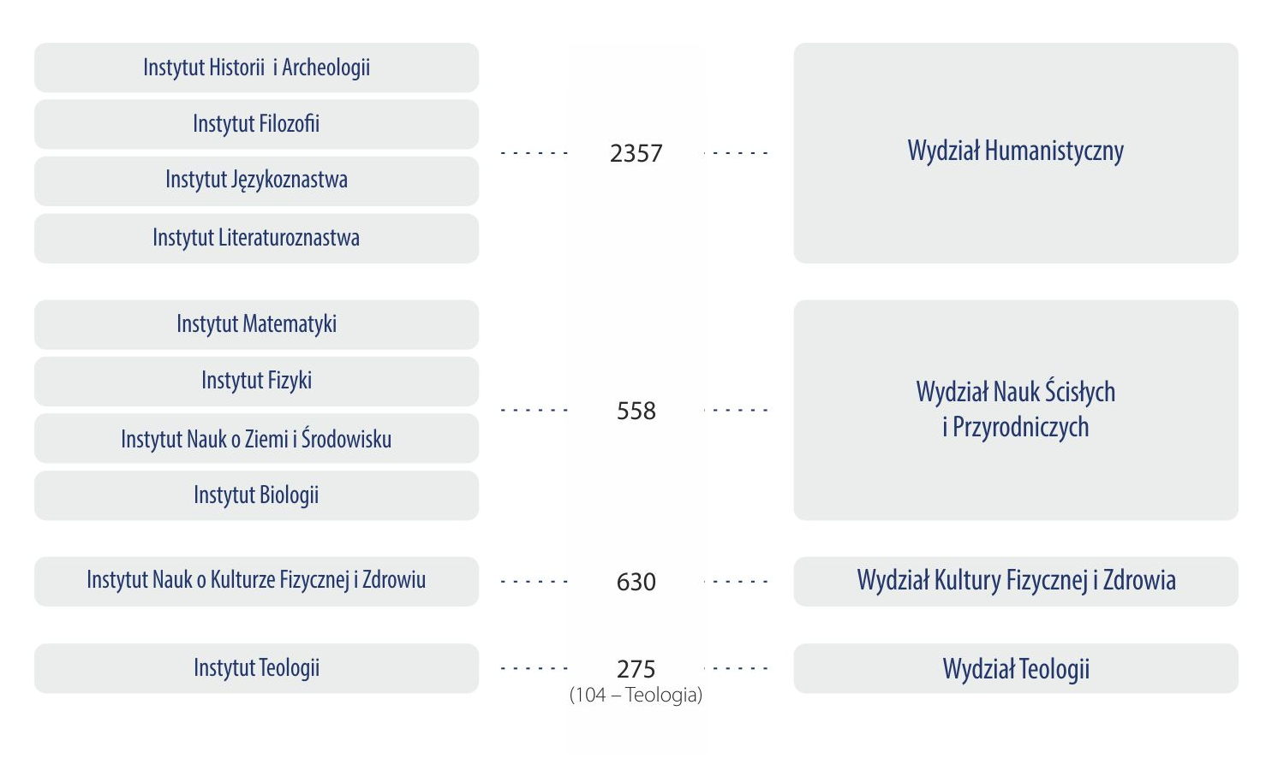
Instytuty i wydziału US cz.2

